Slide 1
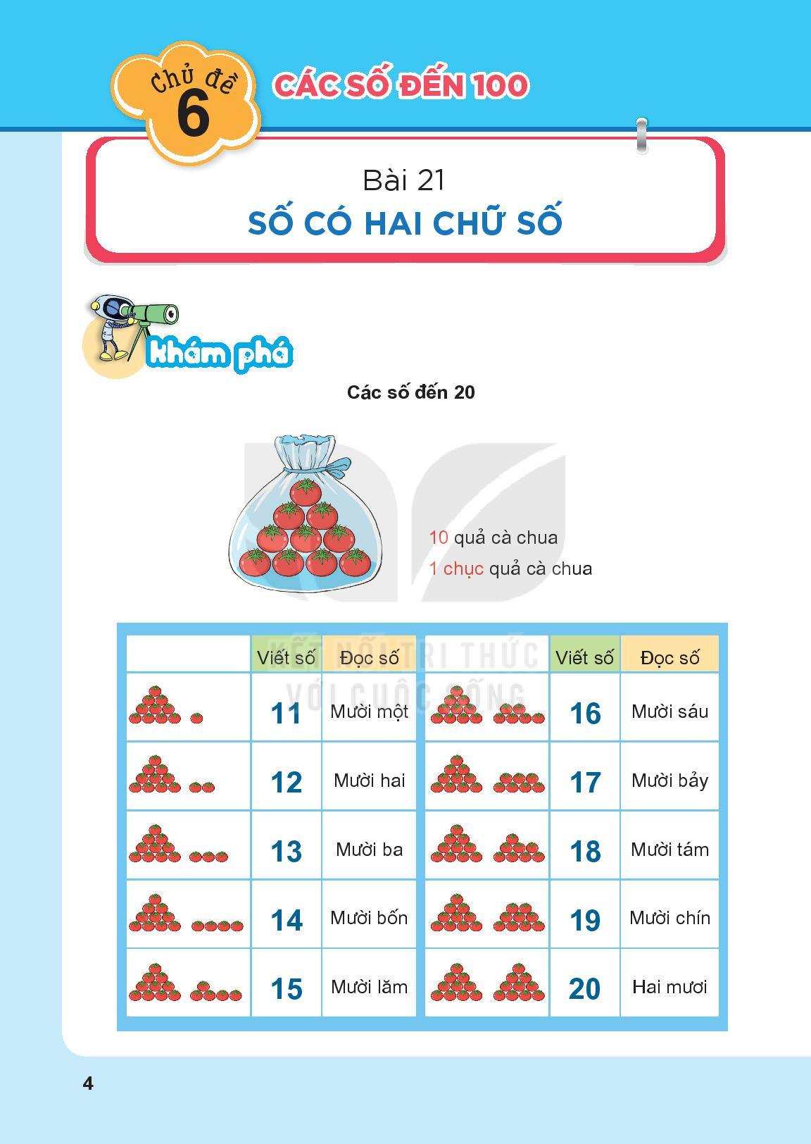

Slide 3
â

Slide 4
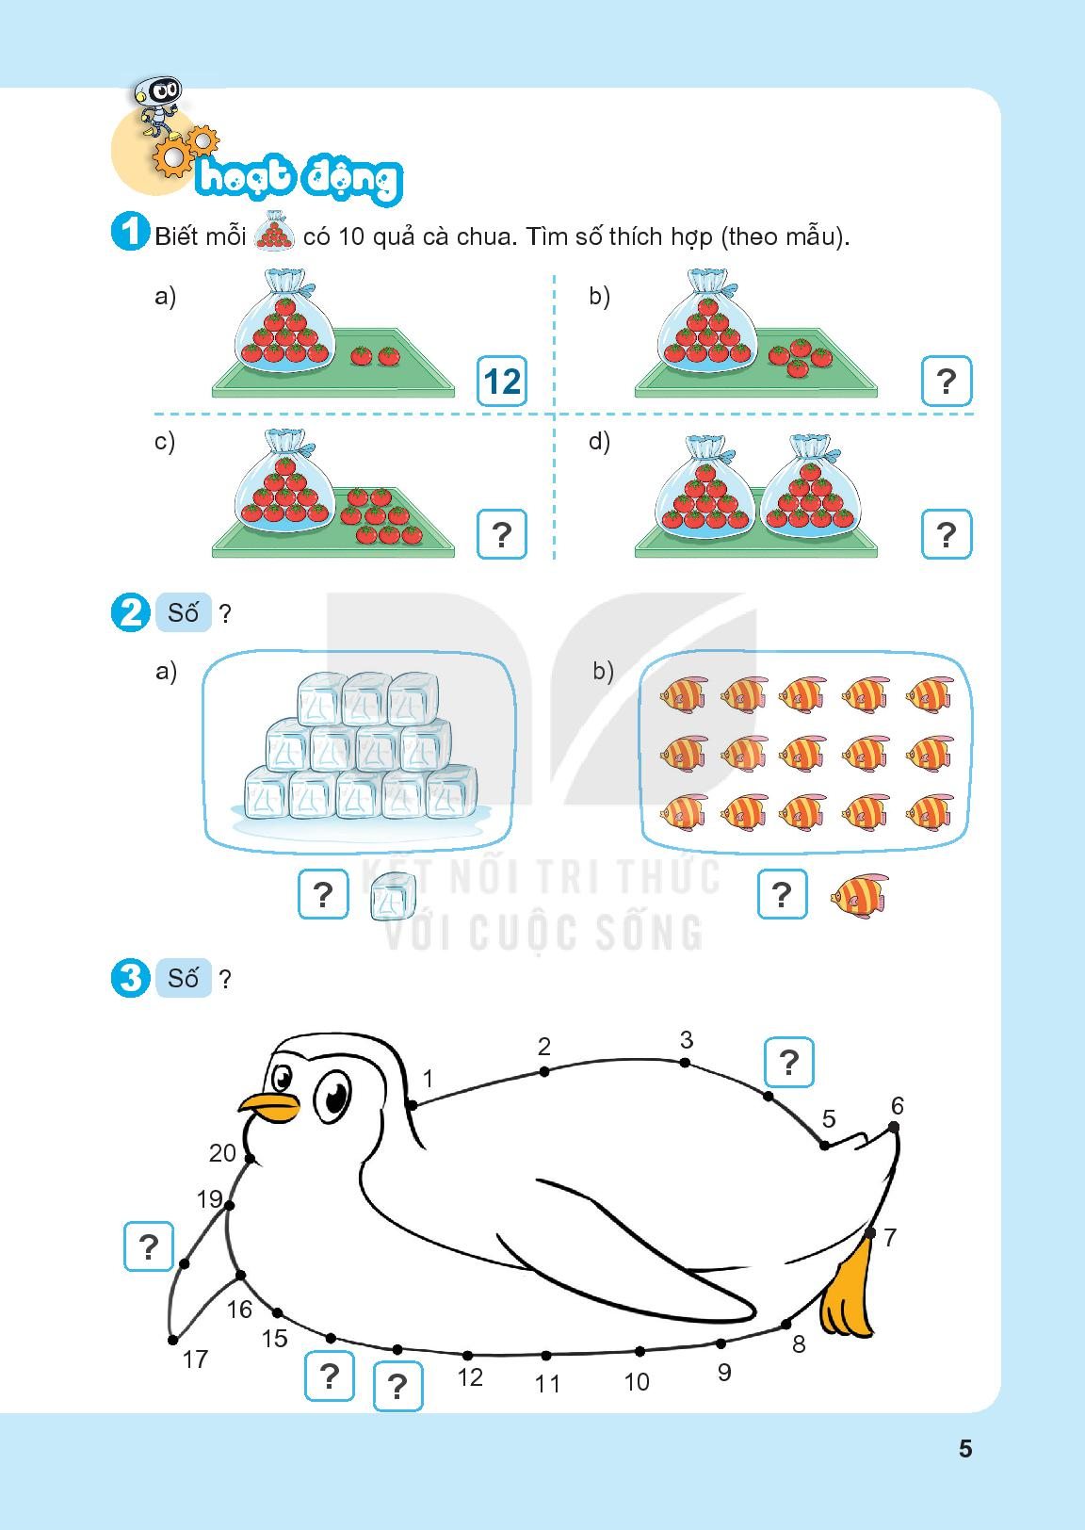
14
18
20

Slide 5
12
15

Slide 6
4
18
14
13

Slide 8
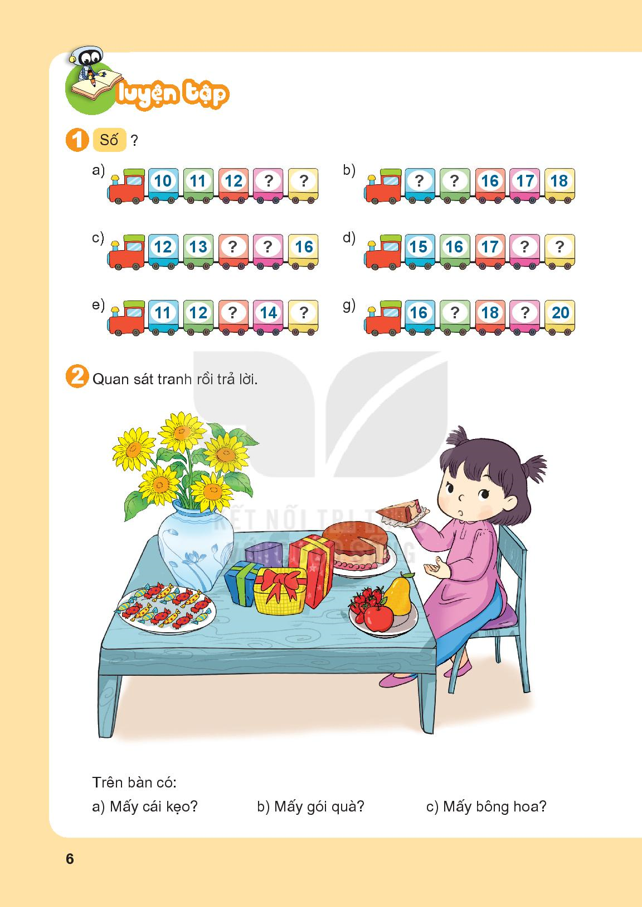
13
14
14
15
14
15
18
19
13
15
17
19

Slide 9
15 cái kẹo
5 gói quà
5 bông hoa

Slide 10
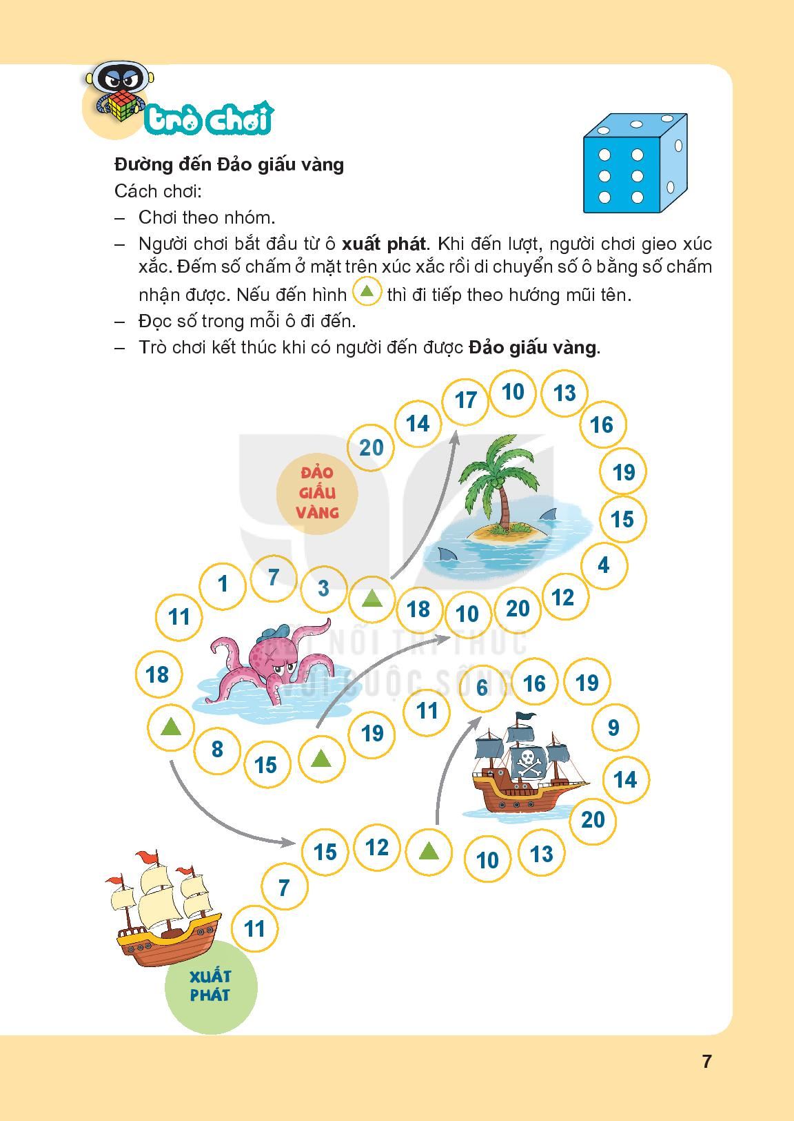

Slide 13
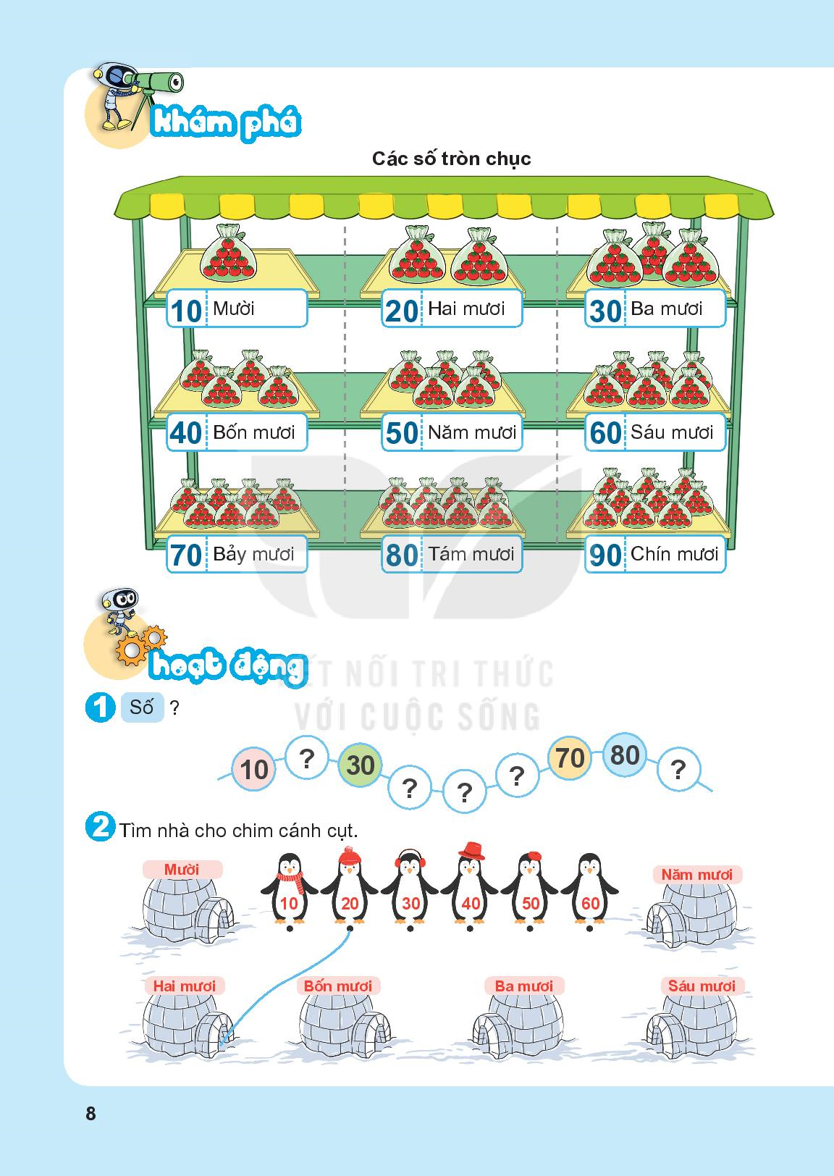

Slide 14
20
60
90
40
50

Slide 16
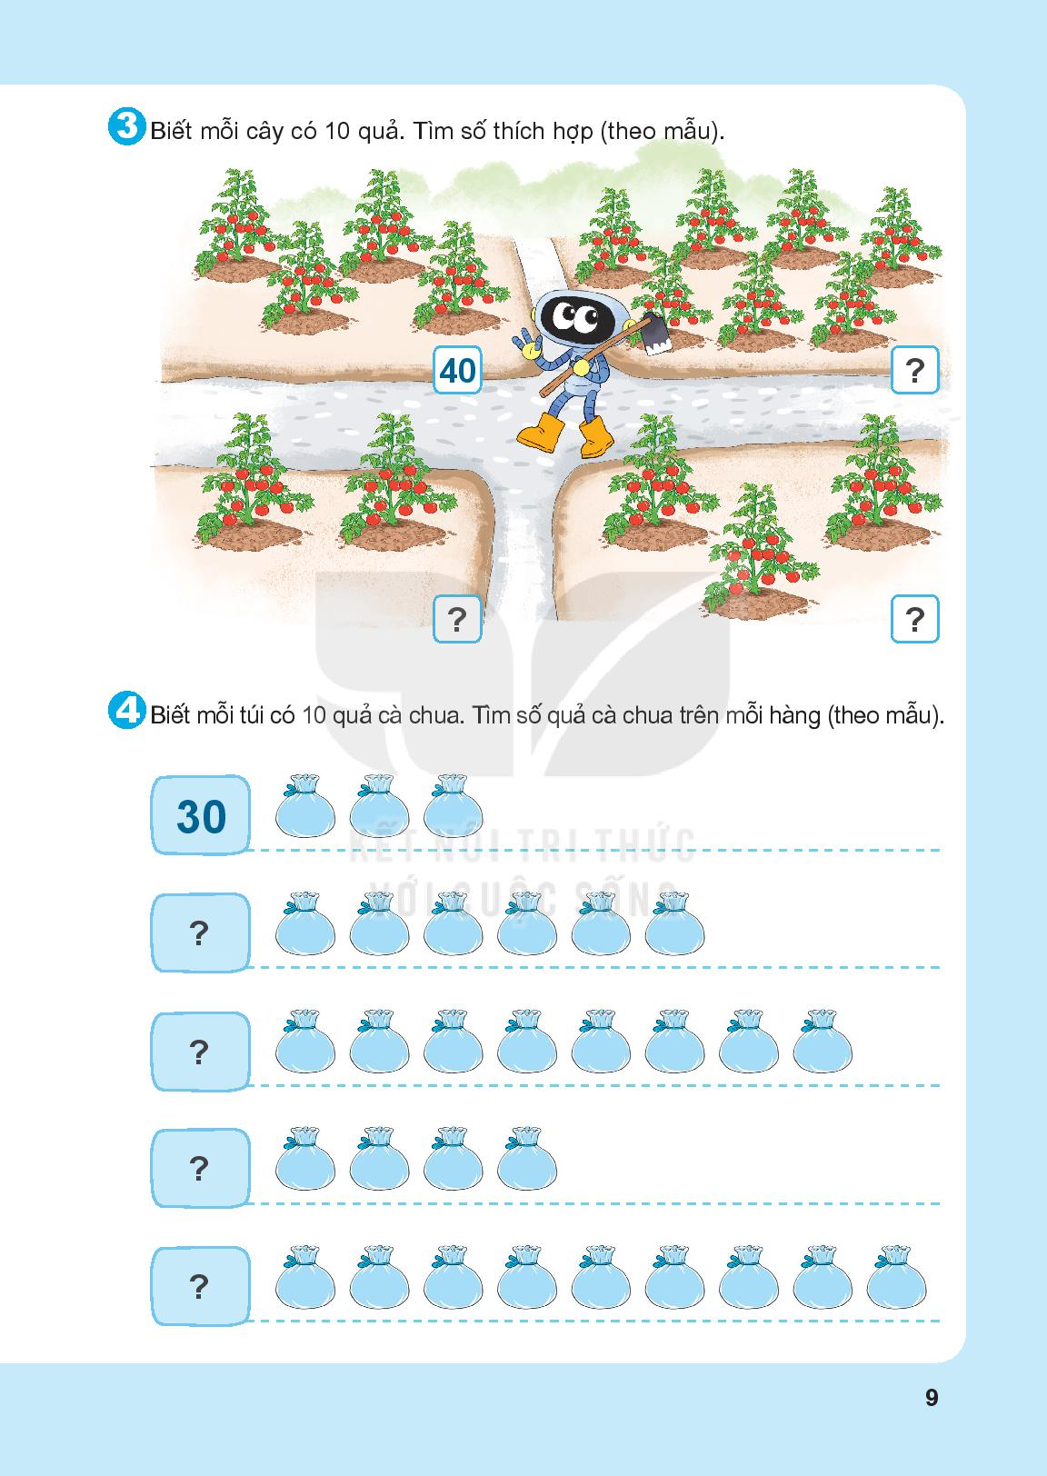
70
20
30

Slide 17
60
80
40

Slide 19
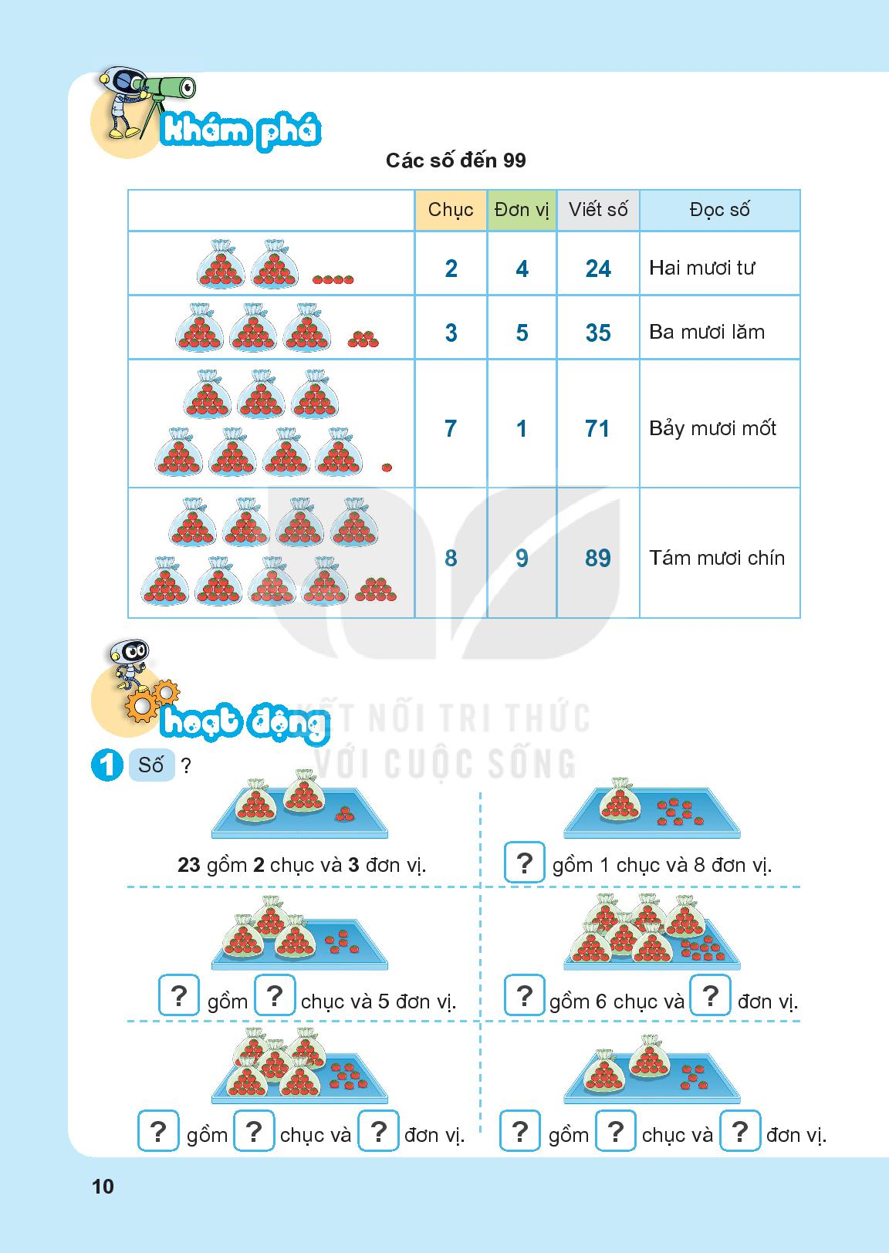

Slide 20
18
35
3
69
9
57
5
7
25
2
5

Slide 21
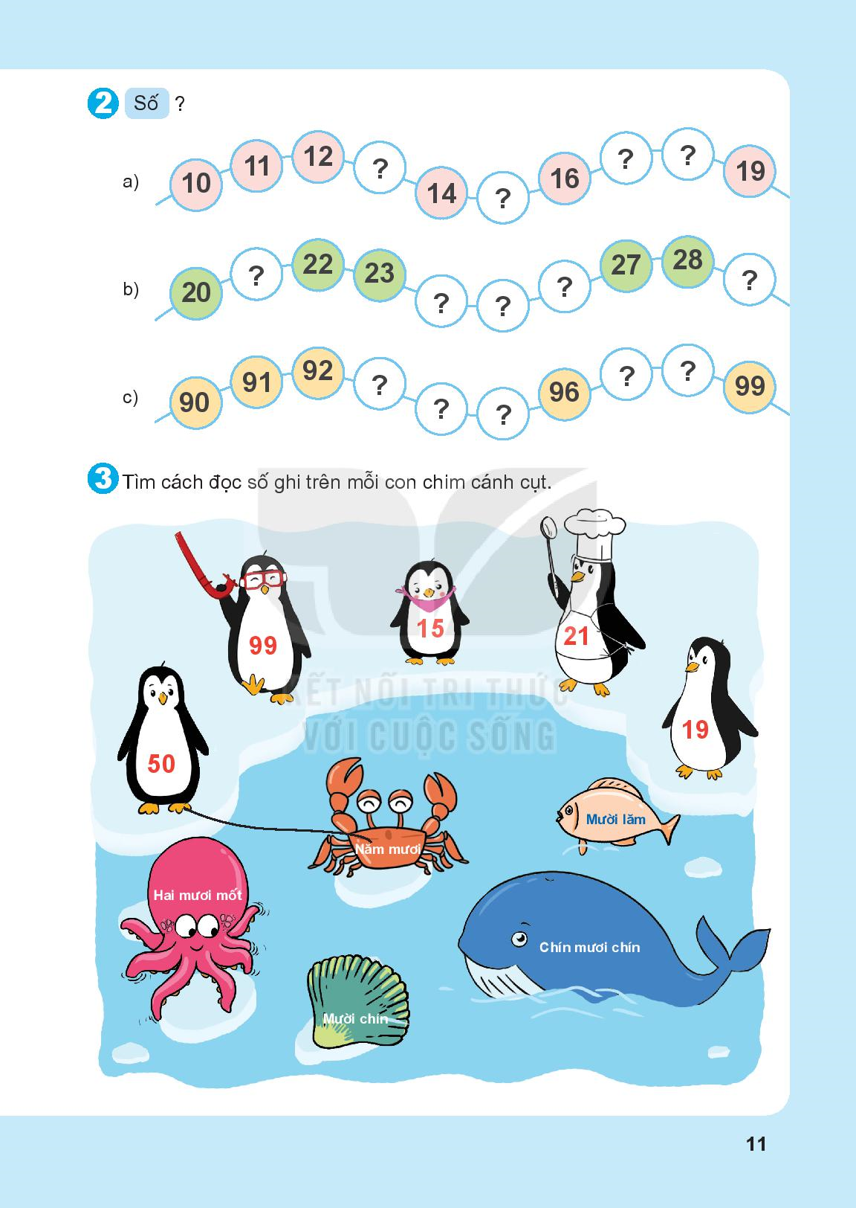
17
18
13
15
21
29
26
24
25
97
98
93
94
95

Slide 24
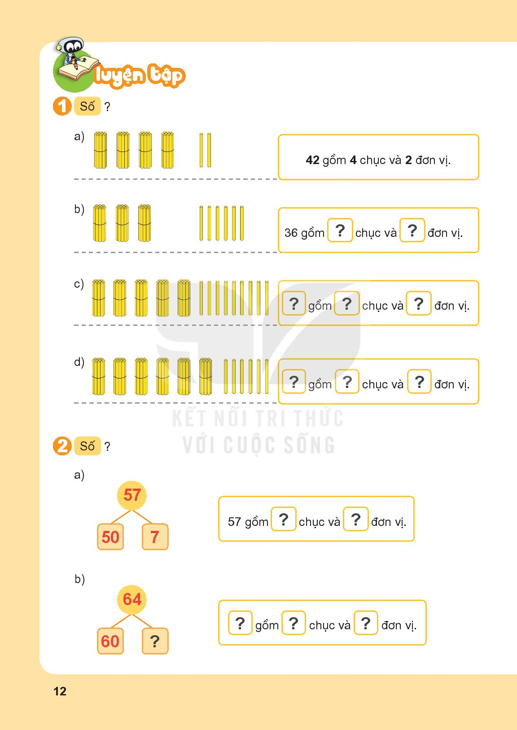
3
6
59
5
9
66
6
6

Slide 25
5
7
6
6
4

Slide 26
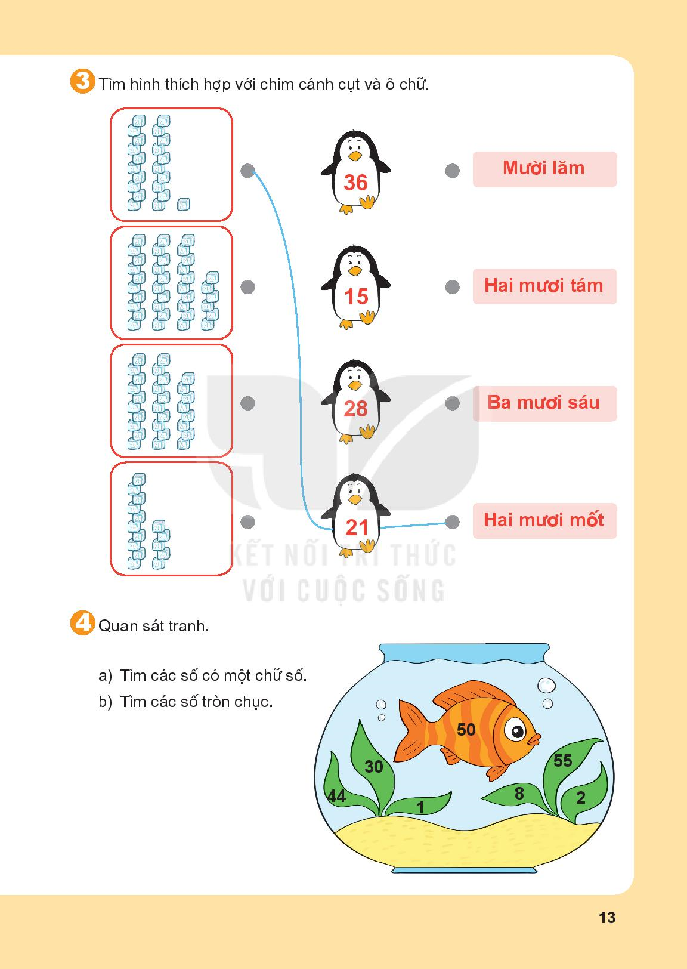

Slide 29
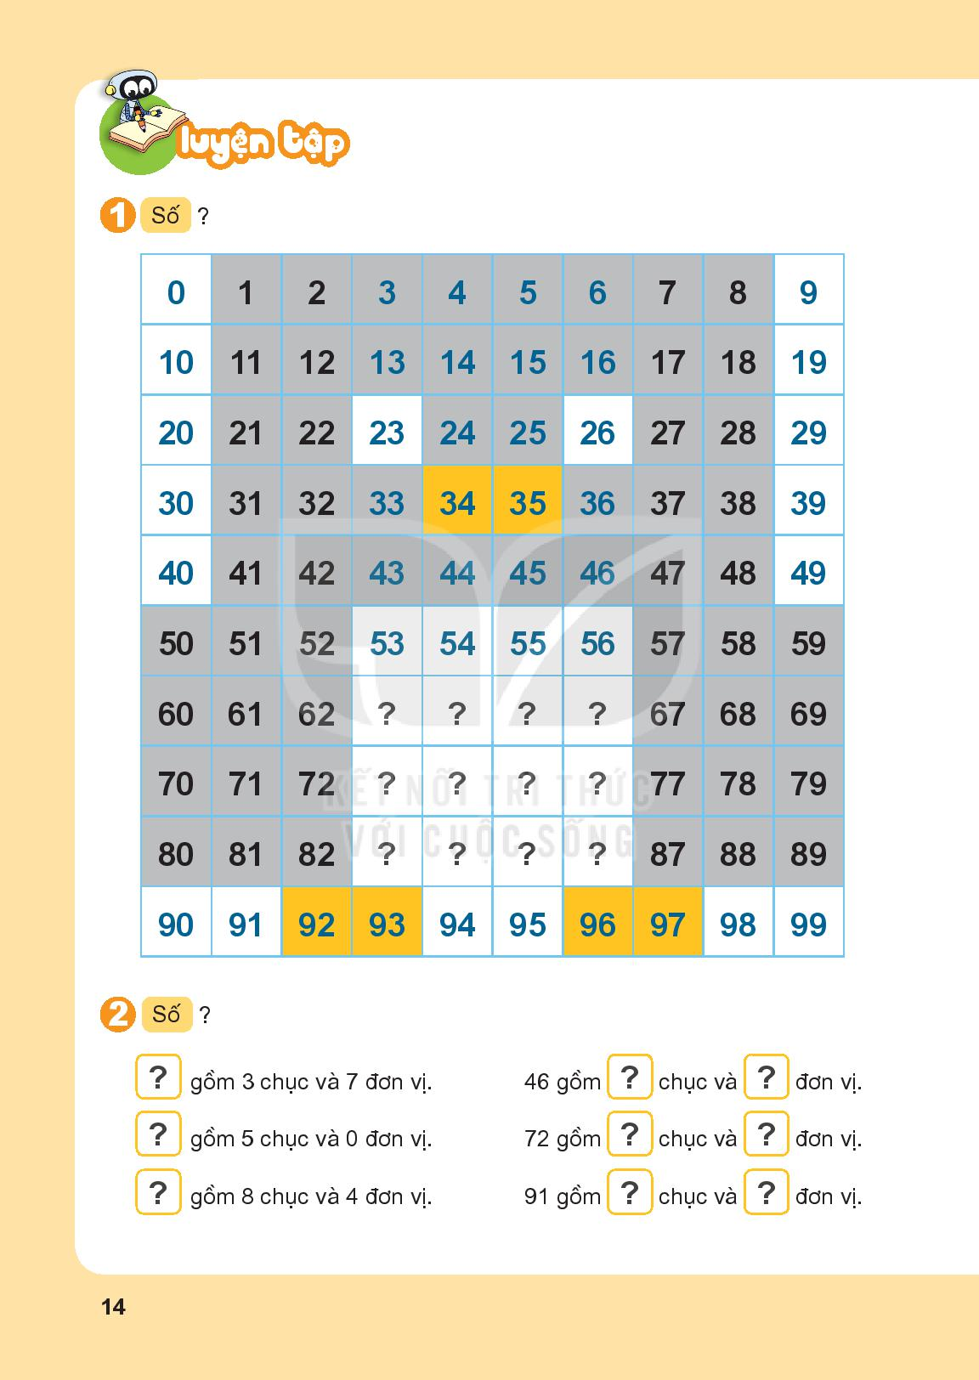
63
64
65
66
73
74
75
76
83
84
85
86

Slide 30
37
4
6
50
7
2
84
9
1

Slide 31
